Slide 1
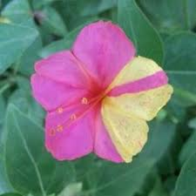
সবাইকে ধন্যবাদ

Slide 2
পরিচিতি
ঝর্ণা খাতুন
সহকারী শিক্ষক
রাজাপুর দরগাপাড়া উচ্চ বিদ্যালয়
নিয়ামতপুর, নওগাঁ।
মোবাইলঃ ০১৭৩২৩৬৬১৩১
Email:jharnakhatun1980@gmail.com
শ্রেণিঃ নবম
বিষয়ঃ তথ্য ও যোগাযোগ প্রযুক্তি
অধ্যায়ঃ দ্বিতীয়
সময়ঃ ৫০ মিনিট
তারিখঃ ১০/০৩/২০২০

Slide 3
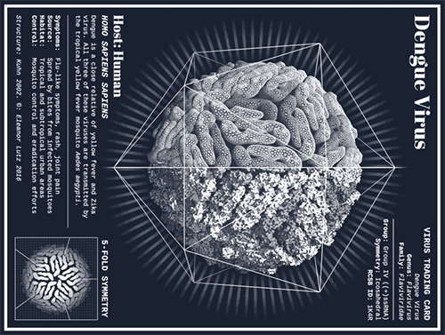
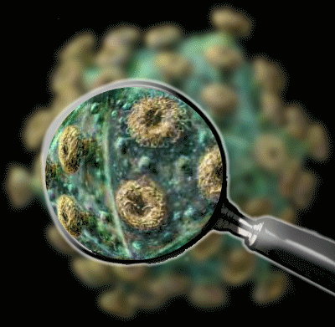
ছবিগুলো দেখে চিন্তা করে বলো
ভাইরাস
ভাইরাস

Slide 4
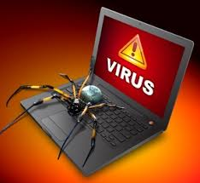
আজকের পাঠের বিষয়
কম্পিউটার ভাইরাস ও এন্টিভাইরাস

Slide 5
শিখনফল
এই পাঠ শেষে শিক্ষার্থীরা...
১। কম্পিউটার ভাইরাস কী তা ব্যাখ্যা করতে পারবে;
২। কম্পিউটার বা আইসিটি যন্ত্র ভাইরাস আক্রান্ত হওয়ার লক্ষন সমূহ ব্যাখ্যা করতে পারবে;
৩। এন্টিভাইরাস ব্যবহারের গুরুত্ব বর্ণনা করতে পারবে;

Slide 6
কম্পিউটার ভাইরাস
VAIROUS শব্দের পুর্ণরুপ হলো Vital Information Resources Under Siege

Slide 7
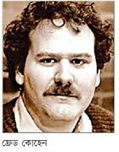
অধ্যাপক ফ্রেড কোহেন
১৯৮০ সালে এ ভাইরাসের নামকরন করেছন University of New Haven এর অধ্যাপক ফ্রেড কোহেন।

Slide 8
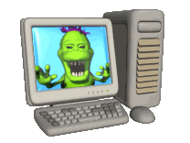
কম্পিউটার ভাইরাস
ভাইরাস হলো এক ধরনের সফটওয়্যার যা তথ্য উপাত্তকে আক্রমন করে এবং নিজের সংখ্যা বৃদ্ধি ক্ষমতা রয়েছে।

Slide 9
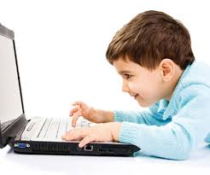
একক কাজ
কম্পিউটার ভাইরাস বলতে কী বুঝ? ব্যাখ্যা কর।

Slide 10
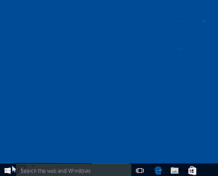
কম্পিউটার ও আইসিটি যন্ত্রে ভাইরাস আক্রান্ত হওয়ার লক্ষন।
মেমোরি কম দেখায় ফলে গতি কমে যায়।
ফাইল Open করতে স্বাভাবিক সময়ের চেয়ে বেশি সময় লাগে।
কিছু অপ্রত্যাশিত বার্তা প্রদর্শিত হয়।

Slide 11
কম্পিউটার ও আইসিটি যন্ত্রে ভাইরাস আক্রান্ত হওয়ার লক্ষন।
ফাইলের নাম পরিবর্তন হতে পারে।
কাজ করতে করতে বন্ধ হয়ে যাওয়া বা রিস্টার্ট হওয়া।
চলমান কাজের ফাইলগুলো বেশি যায়গা দখল করে।
নতুন প্রোগ্রাম ইনস্টলের ক্ষেত্রে বেশি সময় লাগে।

Slide 12
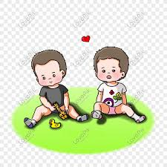
জোড়ায় কাজ
একটি কম্পিউটার বা আইসিটি যন্ত্রে ভাইরাস আক্রান্ত হওয়ার লক্ষনগুলো ব্যাখ্যা কর।

Slide 13
এন্টি ভাইরাস
এন্টি ভাইরাস সফটওয়্যারটি তার পূর্বজ্ঞান ব্যবহার করে সংক্রমিত অবস্থান থেকে আসল প্রোগ্রাম কে ঠিক করে।

Slide 14
এন্টি ভাইরাস update করলে কম্পিউটারের
কার্যক্ষমতা উন্নত হয়।
নতুন নতুন ভাইরাস ধংশ করতে পারে।
সফটওয়্যারগুলোকে সক্রিয় রাখে।
কাজের গতি বাড়ে।
ব্যবহারকারীকে সতর্ক করে।
ভাইরাস চিহ্নিত করতে পারে।

Slide 15
কিছু উল্লেখ্যযোগ্য এন্টি ভাইরাস
এভাস্ট
এভিজি
এভিরা

Slide 16
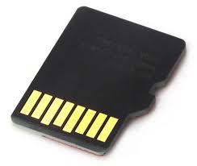
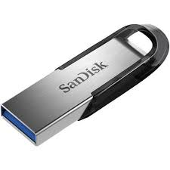
আইসিটি যন্ত্রপাতি ভাইরাস মুক্ত রাখার কিছু পদ্ধতি।
মেমোরি
পেনড্রাইভ
সিডি
অন্য যন্ত্রের কোনো ফাইল নিজের যন্ত্রে ব্যবহারের পূর্বে ফাইলটিকে ভাইরাস মুক্ত করা।
অন্য যন্ত্রে ব্যবহৃত সিডি,পেনড্রাইভ,মেমোরি কার্ড ইত্যাদি নিজের যন্ত্রে ব্যবহারের পূর্বে ভাইরাস মুক্ত করে নেয়া।
অন্যান্য কম্পিউটার বা যন্ত্রে ব্যবহৃত সফটওয়্যার কপি করে ব্যবহার না করা ইত্যাদি।
অন্য যন্ত্রের কোনো ফাইল নিজের যন্ত্রে ব্যবহারের পূর্বে ফাইলটিকে ভাইরাস মুক্ত করা।

Slide 17
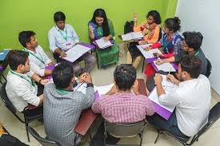
দলীয় কাজ
এন্টিভাইরাস ব্যবহারের গুরুত্ব বর্ণনা কর।

Slide 18
মূল্যায়ন
১। ভাইরাসের নামকরণ করেন কে ?
(ক) বিল গেটস
(খ) স্টিবব্জবস
(গ) অ্যালান টুয়রিং
(ঘ) ফ্রেড কোহেন
১। এন্টি ভাইরাস নিয়মিত কি করা প্রয়োজন ?
(ক) ইনস্টল
(খ) আনইনস্টল
(গ) আপডেট
(ঘ) ডিলিট

Slide 19
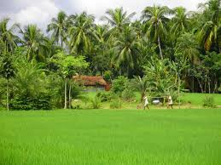
বাড়ির কাজ
কীভাবে তুমি তোমার কম্পিউটার ভাইরাস মুক্ত রাখবে বিস্তারিত লিখে আনবে।

Slide 20
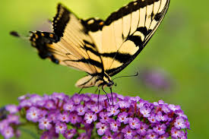
সবাইকে ধন্যবাদ

